Slide 1
“Modelo de Inteligencia de Negocios para identificar indicadores de desempeño en los proyectos de investigación de la Universidad de las Fuerzas Armadas ESPE.”
Estudiantes:
Monteros Valdivieso María Paula
Paspuel Yanez Mayra Alexandra
Tutor:
Phd. Tatiana Gualotuña
Notes:
Buenas tardes miembros del jurado y presentes, la presentación es un resumen de todo lo trabajado en el Proyecto de tesis titulado: "Modelo de Inteligencia de Negocios para identificar indicadores de desempeño en los proyectos de investigación de la Universidad de las Fuerzas Armadas ESPE.” Elaborado por Mayra Paspuel y mi persona Paula Monteros. Nuestra tutora es la Phd. Tatiana Gualotuña

Slide 2
Contenido
Introducción
Trabajos Relacionados
Desarrollo
Validación y Resultados
Conclusiones
Recomendaciones
Trabajos Futuros

Slide 3
Introducción

Slide 4
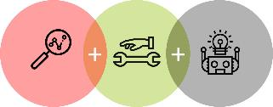
Antecedentes
I+D+i
1. Introducción
2. Trabajos Relacionados
3. Desarrollo
4. Validación y Resultados
5. Conclusiones
6. Recomendaciones
7. Trabajos Futuros
Fomentar la innovación y tecnología
Tasa anual promedio del 7%
Programa HUB de iTT
Acuerdo Nacional 2030
Notes:
Como antecedentes se tiene que a nivel mundial el modelo de Investigación, <CLICK> Desarrollo e Innovación (I + D + i) ha tomado un papel mucho más importante en el progreso tecnológico y productivo de los países. <CLICK><CLICK> De acuerdo a un estudio de Indicadores de Ciencia y tecnología Iberoamericana e Interamericana, Norteamérica representa aproximadamente el 39% de la inversión mundial en investigación, desarrollo e innovación, Europa el 31%, Asia el 26%, y finalmente los países latinoamericanos solamente representan el 2%.
En el caso de Latinoamérica <CLICK><CLICK> en los últimos años se ha visto <CLICK> un esfuerzo mayor por parte de los gobiernos para <CLICK> fomentar la innovación y tecnología, destinando más fondos y presupuestos para esta causa. Como consecuencia <CLICK><CLICK> el número de publicaciones científicas creció a una tasa anual promedio del 7%, de igual manera en el tema de patentes per cápita.
<CLICK>El Ecuador ha experimentado a lo largo de los años un avance y desarrollo lento en I+D+i <CLICK>Actualmente nuestro país cuenta con el <CLICK>Acuerdo Nacional 2030, el cual promueve e impulsa un trabajo conjunto entre las universidades, sector productivo y la población. <CLICK>Adicional la <CLICK>SENESCYT tiene el programa <CLICK><CLICK> HUB de iTT, el cuál coordina 55 instituciones de educación superior públicas y privadas, entre ellas la Universidad de las Fuerzas Armadas ESPE.

Slide 5
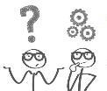
Planteamiento del Problema
Falta de innovación y transferencia tecnológica
Solo alcanzan publicaciones científicas
Proyectos solo quedan en el planteamiento
Bajo impacto de la investigación
No genera patentes
1. Introducción
2. Trabajos Relacionados
3. Desarrollo
4. Validación y Resultados
5. Conclusiones
6. Recomendaciones
7. Trabajos Futuros
Un porcentaje alto de los proyectos de investigación propuestos no logran alcanzar algo más que una publicación en una revista científica
Proyectos enfocados en alcanzar publicaciones
Poca experiencia en proyectos con instituciones extranjeras
Inconvenientes de tipo logístico/administrativo para desvengo presupuestario
Poca experiencia en innovación
No disponer de un sistema de información
Notes:
El problema identificado aquí es que <CLICK> Un porcentaje alto de los proyectos de investigación propuestos por la Universidad de las Fuerzas Armadas ESPE no logran alcanzar algo más que una publicación en una revista científica. Esto se debe a varias causas como: <CLICK> Los proyectos de investigación están enfocados principalmente en alcanzar publicaciones de artículos científicos <CLICK>La poca experiencia en planteamiento y ejecución de proyectos de investigación con instituciones extranjeras <CLICK>Los Inconvenientes de tipo logístico y/o administrativos para garantizar el desvengo presupuestario<CLICK>También influye la Poca experiencia en innovación y falta de apoyo de empresas <CLICK>y el No disponer de un sistema de información en apoyo a la toma de decisiones, Debido a estas causas se muestran los siguientes efectos: <CLICK> falta de innovación y transferencia tecnológica <CLICK>que los Proyectos de investigación solo alcanzan publicaciones científicas <CLICK>que Muchos proyectos de investigación se quedan únicamente en el planteamiento y no llegan a desarrollarse <CLICK>al igual que el Bajo impacto de la investigación realizada por la Universidad<CLICK>y que No se genera patentes o propiedad intelectual

Slide 6
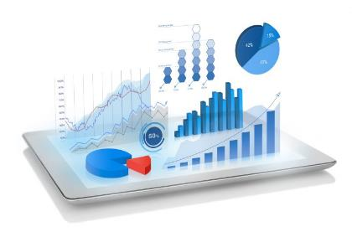
Objetivo General
1. Introducción
2. Trabajos Relacionados
3. Desarrollo
4. Validación y Resultados
5. Conclusiones
6. Recomendaciones
7. Trabajos Futuros
Determinar
Indicadores de desempeño
Proyectos de Investigación
Fortalecer la Transferencia tecnológica
Modelo de inteligencia de negocios
Toma de decisiones
Notes:
El objetivo general del presente proyecto es: <CLICK> Determinar <CLICK> indicadores de desempeño <CLICK> en los proyectos de investigación propuestos en la Universidad de las Fuerzas Armadas ESPE, <CLICK> por medio de un modelo de Inteligencia de Negocios,<CLICK> para permitir la toma de decisiones <CLICK> enfocadas en fortalecer la transferencia tecnológica. <CLICK>

Slide 7
Objetivos Específicos
1. Introducción
2. Trabajos Relacionados
3. Desarrollo
4. Validación y Resultados
5. Conclusiones
6. Recomendaciones
7. Trabajos Futuros
OE1:
Realizar un estudio de la situación actual de los proyectos de investigación de la Universidad de las Fuerzas Armadas ESPE por medio de mecanismos de recopilación de datos e información.
Estudio de la situación actual
Proyectos de investigación
Mecanismos de recopilación de datos
Notes:
Como<CLIC> primer objetivo tenemos <CLIC> Realizar un<CLIC> estudio de la situación actual<CLIC> de los proyectos de investigación de la Universidad de las Fuerzas Armadas ESPE por medio de<CLIC> mecanismos de recopilación de datos e información.

Slide 8
Objetivos Específicos
1. Introducción
2. Trabajos Relacionados
3. Desarrollo
4. Validación y Resultados
5. Conclusiones
6. Recomendaciones
7. Trabajos Futuros
OE2:
Identificar estudios relacionados con la falta de innovación generada por las Universidades por medio de una revisión de literatura preliminar (RPL).
Estudios
Falta de innovación
Revisión de literatura preliminar
Notes:
Nuestro<CLIC>segundo objetivo es<CLIC> Identificar<CLIC> estudios relacionados con la<CLIC> falta de innovación generada por las Universidades por medio de<CLIC> una revisión de literatura preliminar (RPL).

Slide 9
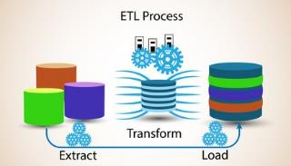
Objetivos Específicos
1. Introducción
2. Trabajos Relacionados
3. Desarrollo
4. Validación y Resultados
5. Conclusiones
6. Recomendaciones
7. Trabajos Futuros
OE3:
Determinar los indicadores de desempeño fundamentales en proyectos de investigación, por medio de un proceso ETL aplicado a los datos proporcionados por los directivos de la Unidad de Investigación.
Indicadores de desempeño
Proyectos de investigación
Proceso ETL
Datos proporcionados
Notes:
Como<CLIC> tercer objetivo tenemos<CLIC>Determinar los<CLIC> indicadores de desempeño fundamentales en<CLIC> proyectos de investigación, por medio de<CLIC> un proceso ETL aplicado a los<CLIC> datos proporcionados por los directivos de la Unidad de Investigación.

Slide 10
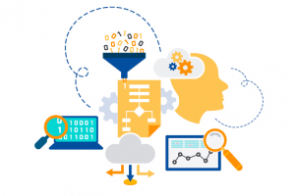
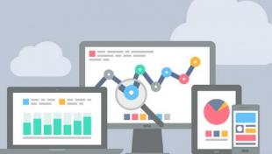
Objetivos Específicos
1. Introducción
2. Trabajos Relacionados
3. Desarrollo
4. Validación y Resultados
5. Conclusiones
6. Recomendaciones
7. Trabajos Futuros
OE4:
Desarrollar un modelo de inteligencia de negocios que determine indicadores de desempeño y se muestren en dashboards por medio de herramientas con las que cuenta la Unidad de Tecnología de la Información y Comunicación.
Modelo de Inteligencia de Negocio
Indicadores de desempeño
Dashboards
Herramientas de UTIC
Notes:
EL <CLIC> cuarto objetivo es <CLIC> Desarrollar un modelo de inteligencia de negocios que determine<CLIC> indicadores de desempeño y se muestren en <CLIC>dashboards por medio <CLIC> de herramientas con las que cuenta la Unidad de Tecnología de la Información y Comunicación.

Slide 11
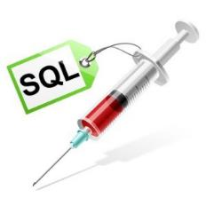
Objetivos Específicos
1. Introducción
2. Trabajos Relacionados
3. Desarrollo
4. Validación y Resultados
5. Conclusiones
6. Recomendaciones
7. Trabajos Futuros
OE5:
Validar el modelo de Inteligencia de Negocios desarrollado, por medio de la inyección de nueva información.
Validar el modelo BI
Inyección de nueva Información
Notes:
El <CLIC> quinto objetivo es <CLIC> Validar el modelo de Inteligencia de Negocios desarrollado, por medio <CLIC> de la inyección de nueva información.

Slide 12
Trabajos Relacionados

Slide 13
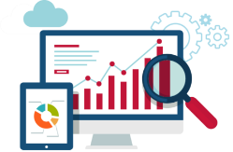
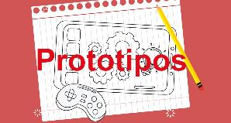
Estado del Arte
1. Introducción
2. Trabajos Relacionados
3. Desarrollo
4. Validación y Resultados
5. Conclusiones
6. Recomendaciones
7. Trabajos Futuros
Criterios de exclusión
Innovación en general
Artículos en otro idioma que no sea inglés
Análisis y gestión de indicadores de desempeño
Criterios de inclusión
Proyectos y Prototipos de un tema en específico
Mejorar la innovación y transferencia tecnológica
Falta de innovación y transferencia tecnológica
Estrategias para desarrollar proyectos de innovación
Notes:
En cuanto al estado del arte se lo realizo en base a los siguientes criterios de exclusión e inclusion<CLICK> Como criterios de inclusión tenemos: <CLICK>el Tomar en cuenta Estudios enfocados en el análisis de indicadores de desempeño en procesos de la investigación. <CLICK> Estudios que hablen de los factores relacionados con la falta de innovación en las universidades. <CLICK>también Estudios que presenten propuestas para mejorar la innovación y transferencia tecnológica en las universidades. <CLICK>y Estudios enfocados en estrategias para implementar y desarrollar proyectos de innovación y transferencia tecnológica. <CLICK>
<CLICK>Como Criterios de exclusión tenemos:<CLICK> Estudios que hablen de la innovación en general y no se centren en el ámbito universitario o de la investigación. <CLICK> Artículos que se encuentren redactados en otro idioma que no sea inglés y publicados antes del año 2013 o en revistas no muy relevantes. y
<CLICK> Papers que hablen de proyectos y prototipos innovadores de un tema en especifico y no centrado en el ámbito universitario.

Slide 14
Estado del Arte
Grupo de control
Artículos relacionados
Características
1. Introducción
2. Trabajos Relacionados
3. Desarrollo
4. Validación y Resultados
5. Conclusiones
6. Recomendaciones
7. Trabajos Futuros
4 estudios
14 estudios
01
02
03
04
05
Cadena de búsqueda
Estudios primarios
(“UNIVERSITY” OR “UNIVERSITIES” OR “HIGHER EDUCATION”) AND (“INNOVATION” OR “INNOVATION PROJECTS” OR “TECHNOLOGICAL INNOVATION”) AND (“INDUSTRIALIZATION” OR “INDUSTRY”) AND “UNIVERSITY-INDUSTRY” AND (“SOLUTIONS” OR “STRATEGIES”) AND (“PROJECT” OR “PROJECTS” OR “PROJECT MANAGMENT”)
6 artículos
Notes:
A partir de los criterios expuestos <CLIC> se plantean 4 estudios que conformaran el grupo de control con el objetivo de extraer los términos más relevantes. <CLICK> Previo a un análisis del grupo de control antes mencionado se conforma <CLICK> la cadena de búsqueda ideal utilizada en la base digital <CLIC> IEEE Xplore , En la cual se obtuvieron <CLIC> 14 artículos científicos <CLIC> relacionados con la tematica propuesta de los cuales 3 pertenecen al grupo de control. Junto con el criterio de los investigadores y el enfoque de la investigación se procedió a seleccionar <CLIC> 6 artículos que conforman <CLIC> los estudios primarios. De los cuales, después de un análisis individual se determino que <CLIC> Se considera que un buen primer acercamiento a fortalecer la transferencia tecnológica sería el contar con una fuente de información que indique el estado de los proyectos y determine<CLICK> indicadores de desempeño por medio del cual los directivos podrán realizar su respectivo análisis y<CLICK> tomar nuevas decisiones que fortalezcan la transferencia tecnológica, ya sea en el enfoque de la gestión o alcance de los proyectos.

Slide 15
Desarrollo

Slide 16
Situación Actual
Registro en el sistema CACES
1. Introducción
2. Trabajos Relacionados
3. Desarrollo
4. Validación y Resultados
5. Conclusiones
6. Recomendaciones
7. Trabajos Futuros
Recolectar, emparejar y cruzar
Convocatoria de proyectos
Entrega de documentos físicos del plan de investigación
Registro de la información
Almacenamiento en Google Sheets
Informes y estadísticas manuales
Notes:
se realizó un análisis de la situación actual en cuanto al manejo y almacenamiento de la información relacionada con los proyectos de investigación. <CLICK>El proceso comienza con una convocatoria donde se plantea un tema o categoría, <CLICK><CLICK>posteriormente para el registro de los proyectos en la convocatoria los investigadores deben entregar una serie de documentos físicos que respalden su plan de investigación. <CLICK><CLICK> Una vez aprobados los proyectos, se procede al registro de su información, pasando los datos de los documentos a <CLICK><CLICK> una matriz de Google Sheets y adicional se ingresa la información <CLICK><CLICK> en el Sistema CACES para la evaluación de la calidad de la educación superior.
<CLICK>Los directivos de la Unidad de Investigación solicitan resúmenes estadísticos e informes anualmente sobre los proyectos que se han llevado a cabo <CLICK> para ello los encargados recolectan, emparejan y Cruzan la información solicitada manualmente y <CLICK><CLICK> elaboran los informes.

Slide 17
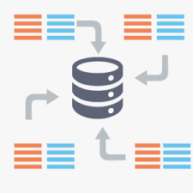
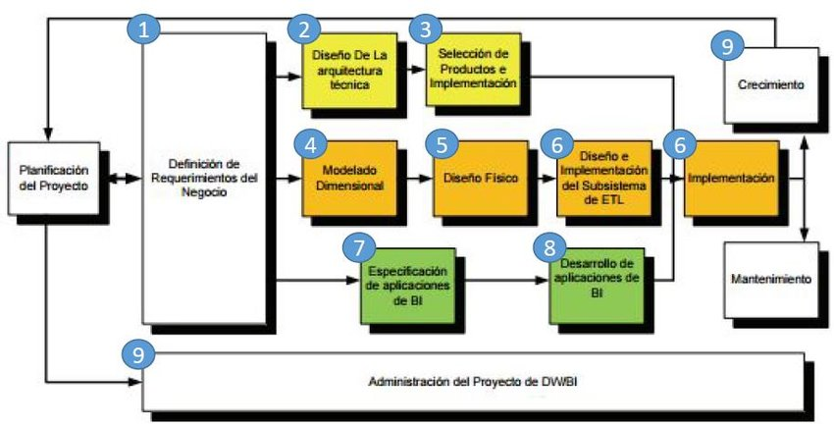
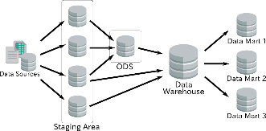
Metodología Kimball
1. Introducción
2. Trabajos Relacionados
3. Desarrollo
4. Validación y Resultados
5. Conclusiones
6. Recomendaciones
7. Trabajos Futuros
Enfoque Bottom-up
Almacenes de datos en el menor tiempo
sin la necesidad de contar con toda una infraestructura
por medio de la plataforma virtual o agencias
Unidad de Gestión de la Investigación
Notes:
Para el desarrollo del presente proyecto <CLICK> se empleó la Metodología Kimball que muestra todo un proceso compuesto de diferentes fases y actividades para la elaboración de almacenes de datos y modelo de inteligencia de negocios o BI. Se utilizó esta metodología ya que <CLICK><CLICK> emplea un enfoque “Bottom-up” o ascendente, , en donde los <CLICK><CLICK> almacenes de datos o Data Marts relacionados con un área específica del negocio se desarrollan en el menor tiempo posible, esto <CLICK><CLICK> sin la necesidad de contar previamente con toda una infraestructura general que abarque a la empresa u organización por completo. <CLICK><CLICK> Al ser un Desarrollo nuevo para la Universidad de las Fuerzas Armadas y <CLICK> centrarse en un área específica <CLICK> Unidad de Gestión de la Investigación, la metodología Kimball representaba la mejor opción.

Slide 18
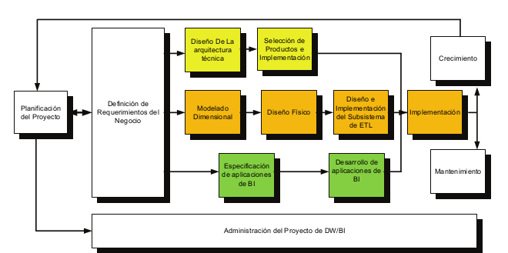
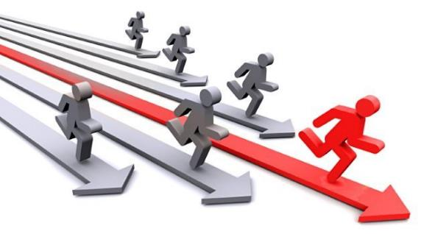
Planificación
1. Introducción
2. Trabajos Relacionados
3. Desarrollo
4. Validación y Resultados
5. Conclusiones
6. Recomendaciones
7. Trabajos Futuros
Primera fase de metodología Kimball
Alcance del proyecto
Justificación
Objetivos
Notes:
La planificación del proyecto constituye la primera <CLIC> fase de la metodología <CLIC> Kimball, en ella se define el <CLIC> alcance del proyecto, <CLIC> justificación,<CLIC> objetivos. <CLI>

Slide 19
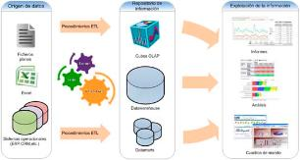
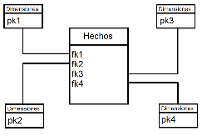
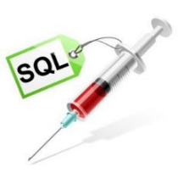
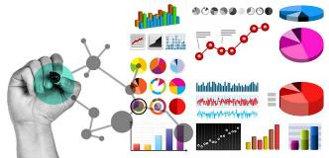
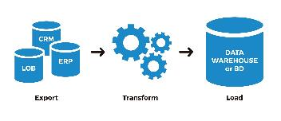
Planificación
1. Introducción
2. Trabajos Relacionados
3. Desarrollo
4. Validación y Resultados
5. Conclusiones
6. Recomendaciones
7. Trabajos Futuros
Definición de los requerimientos
Diseño de la arquitectura técnica
Selección e instalación de herramientas
Modelamiento dimensional y físico
Diseño y desarrollo del proceso ETL
Desarrollo de la visualización
Implementación
Notes:
Se identifican las tareas para la elaboración del proyecto las cuales son: Primero la <CLIC>Definición de los requerimientos mediante entrevistas no estructuradas al personal encargado del registro y seguimiento de los proyectos de investigación,<CLIC> Elaborar el diseño de la arquitectura técnica del modelo BI, en el cual identificamos el origen de los datos y el proceso que se va a llevar a cabo para la visualización de los mismos.<CLIC>Seguido se plantea realizar el Análisis, selección e instalación de las herramientas que se van a utilizar, en este caso tableau, Oracle y pentaho <CLIC>Realizar el Modelamiento dimensional y físico de la base de datos en un esquema estrella, identificando la tabla de hecho y tablas dimensionales,<CLIC>otra de las tareas es elaborar el diseño y desarrollo del proceso ETL, donde se procede a la extracción, transformación y carga de datos, esta actividad es una de las más importantes en el desarrollo de soluciones de inteligencia de negocios<CLIC>Se procede al desarrollo de la visualización en donde se elaboran los gráficos o dashboards que permitirá identificar el estado actual de los proyectos, y finalmente <CLIC> Se realiza la implementación y validación del prototipo desarrollado mediante la inyección de nueva información.

Slide 20
Definición de Requerimientos
1. Introducción
2. Trabajos Relacionados
3. Desarrollo
4. Validación y Resultados
5. Conclusiones
6. Recomendaciones
7. Trabajos Futuros
No publicaciones, artículos, tesis resultantes
Nuevos Formatos
Registro de proyectos
Presupuesto Anual
Proyectos del año 2020
Participantes
Notes:
Se mantuvieron reuniones periódicas con varios funcionarios de la Unidad de Gestión de la Investigación, en donde se llegaron a los siguientes acuerdos y requerimientos. <CLICK>Se recolectará la información o datos que son ingresados al CACES sobre los proyectos de investigación, <CLICK> centrándose en la información necesaria para <CLICK>registro de los proyectos, <CLICK><CLICK> el presupuesto anual asignado y <CLICK><CLICK> los participantes. <CLICK> El prototipo de modelo de inteligencia de negocios se centra en la información general de los proyectos <CLICK><CLICK> más no en publicaciones, artículos y tesis resultantes de los mismos. <CLICK> Elaborar nuevos formatos en <CLICK><CLICK> Excel o Google sheets que contengan los datos de los proyectos de investigación que son ingresados al sistema CACES, estos formatos funcionarán como un estándar para el ingreso de la nueva información. <CLICK> A manera de muestra inicial se trabajará con <CLICK><CLICK> los proyectos del año 2020 empezar la construcción del proceso ETL y posteriormente la inyección de dicha información en la base de datos.

Slide 21
Definición de Requerimientos
1
1
Alcance territorial
Sede
Carreras-Programas
Campo amplio, especifico, detallado
Participantes según su tipo
ALCANCE DE PROYECTOS
1. Introducción
2. Trabajos Relacionados
3. Desarrollo
4. Validación y Resultados
5. Conclusiones
6. Recomendaciones
7. Trabajos Futuros
Calidad de los Proyectos
4
2
3
2
Fecha Real vs Planificada
Por año
RECURSOS ECONÓMICOS
TIEMPO DE EJECUCIÓN
3
4
Estado
Investigadores acreditados
Dominio Académico
Grupos y líneas de Investigación
Ejecución de presupuesto
Tipo Financiamiento
Fuentes de Financiamiento
Notes:
Gracias a la información brindada sobre los proyectos de investigación, se definieron los siguientes <CLICK> temas analíticos o áreas para obtener los indicadores y requerimientos. <CLICK> Primero tenemos el <CLICK><CLICK> alcance de los proyectos, algunos de los indicadores fueron <CLICK><CLICK> número y % de proyectos según el alcance territorial, sede, carreras, campo amplio, específico, detallado, y número participantes según su tipo. <CLICK> Para el tiempo de ejecución de proyectos <CLICK><CLICK> se obtuvo <CLICK><CLICK> número y % de proyectos cuya fecha de finalización real sea igual a la fecha planificada, y número de proyectos que se ejecutan por año. <CLICK> Como tercer tema analítico tenemos los Recursos Económicos <CLICK><CLICK> algunos de los indicadores fueron <CLICK><CLICK> % de proyectos que ejecutan el total del presupuesto planificado, número y % de proyectos según su tipo de financiamiento, fuente de financiamiento. <CLICK> El último tema analítico fue la calidad de proyectos <CLICK><CLICK> para lo cual se obtuvo <CLICK><CLICK> el número y % de proyectos según el estado en que se encuentran, si cuentan o no con investigadores acreditados, según el dominio académico, y según cada grupo y línea de investigación.

Slide 22
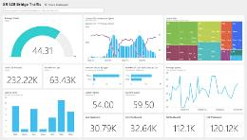
Arquitectura y Selección de Productos
Fuentes de Datos
Google Sheets
Base de datos
Repositorio de la información
Visualización de la Información
Dashboards
1. Introducción
2. Trabajos Relacionados
3. Desarrollo
4. Validación y Resultados
5. Conclusiones
6. Recomendaciones
7. Trabajos Futuros
Proceso ETL
Base de Datos
Notes:
Para la arquitectura del modelo tenemos lo siguiente <CLICK><CLICK> fuente de datos de donde se extrajo la información se utilizó <CLICK><CLICK> Google Sheets donde se elaboraron nuevos formatos para el ingreso de la información, ya que hasta el momento se continuaba manejando este tipo de archivos para el registro de los proyectos<CLICK><CLICK> y adicional la base de datos que maneja la ESPE.
<CLICK><CLICK> Para el proceso ETL <CLICK> se utilizó la herramienta de Pentaho Data Integration, por ser open source, tener una interfaz amigable, intuitiva y no necesitar de una instalación previa, es un ejecutable que realiza archivos kettle los cuales pueden ser almacenados y programados para ejecutarse cada cierto periodo de tiempo de manera automática desde Pentaho Server, servidor que posee la Universidad de las Fuerzas Armadas ESPE.
<CLICK><CLICK> Para el nuevo repositorio de la información <CLICK> se desarrolló una nueva base de datos <CLICK> en Oracle 12c, que facilita el mantenimiento del almacén de datos en constante crecimiento, además la Universidad de las Fuerzas Armadas ESPE cuenta con la licencia y permisos necesarios para la utilización de esta herramienta.
<CLICK><CLICK><CLICK>Por ultimo, la visualización de la información se lo realizó por medio de <CLICK><CLICK> dashboards que fueron elaborados en la herramienta de <CLICK> Tableau Server, es una de las mejores plataformas en exploración visual, lo cual permite a los usuarios realizar un análisis profundo sin ninguna dificultad. La Universidad de las Fuerzas Armadas ESPE cuenta con la implementación y licencia de Tableau Server.

Slide 23
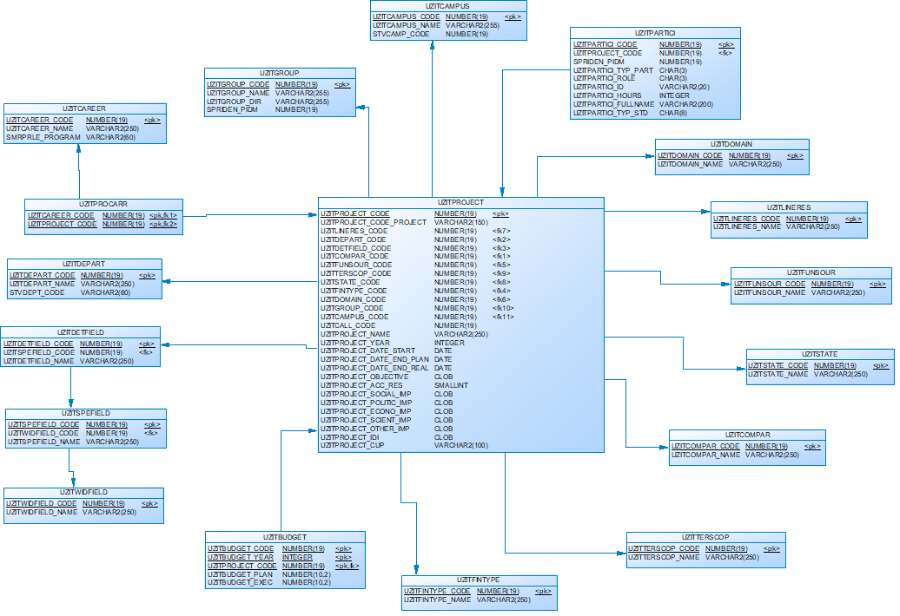
Modelamiento Dimensional y Físico
1. Introducción
2. Trabajos Relacionados
3. Desarrollo
4. Validación y Resultados
5. Conclusiones
6. Recomendaciones
7. Trabajos Futuros
Notes:
Se diseñó un <CLIC> modelo en estrella, el cual está compuesto por <CLIC> una tabla de hechos central llamada project dentro de la cual se encuentran <CLIC> las claves primarias de las diferentes tablas dimensionales. Y en las tablas dimensionales se tiene se tiene todas las características y detalles que intervienen en el proyecto como <CLIC> el estado del proyecto, <CLIC> el tipo de presupuesto que se utilizó, <CLIC> los participantes, etc

Slide 24
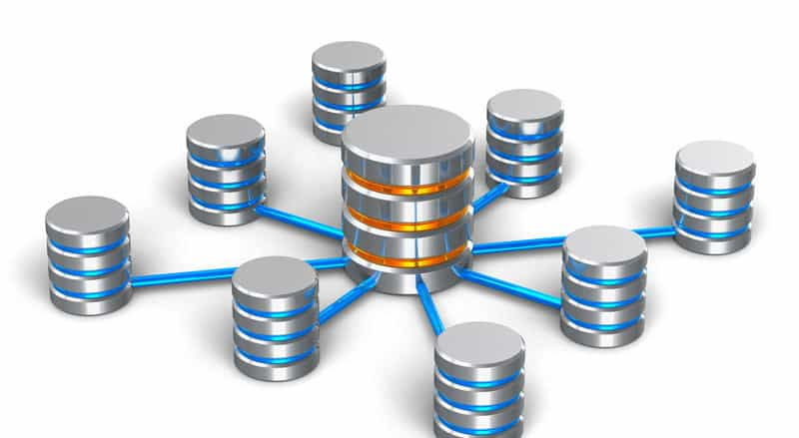
Diseño y Desarrollo de ETL
1. Introducción
2. Trabajos Relacionados
3. Desarrollo
4. Validación y Resultados
5. Conclusiones
6. Recomendaciones
7. Trabajos Futuros
Dimensiones
Información General
4 nuevos formatos
Carreras
Participantes
Extraer Códigos
Fuente de Datos
Carreras, Programas
Participantes
Departamentos
Convocatorias
Sedes
Relaciones Lógicas
Notes:
Para el diseño y desarrollo de ETL, como se mencionó anteriormente, <CLICK> primeramente se elaboraron 4 nuevos formatos para el registro de la información de los proyectos de investigación. <CLICK><CLICK> un formato para los registros de las tablas dimensionales, <CLICK><CLICK> el Segundo formato para el registro de la información general de los proyectos, <CLICK><CLICK>el tercer fomato para el registro de carreras vinculadas a cada proyectos, <CLICK><CLICK> y el ultimo formato para el registro de participantes de los proyectos. <CLICK><CLICK> Estos formatos representan la Fuente de datos principal del modelo de inteligencia de negocios. <CLICK><CLICK>Adicional se realiza una conexión con la base de datos de la ESPE, para <CLICK> extraer códigos o claves primarias y <CLICK><CLICK> establecer una relación lógica entre las tablas del modelo con la base de datos de la Universidad, <CLICK> relacionando carreras, programas, participantes, departamentos, convocatorias y sedes.

Slide 25
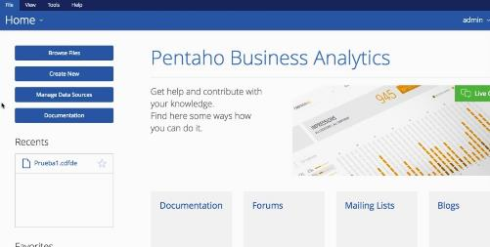
Diseño y Desarrollo de ETL
1. Introducción
2. Trabajos Relacionados
3. Desarrollo
4. Validación y Resultados
5. Conclusiones
6. Recomendaciones
7. Trabajos Futuros
Carreras
JOB
Dimensiones
PDI
Proyectos
Participantes
Transformaciones
4 Transformaciones
Job
ESPE Pentaho Server CE
Notes:
<CLICK><CLICK> Utilizando la herramienta de pentaho Data integration, se elaboró el proceso ETL desarrollando <CLICK> transformaciones, que son un conjunto de tareas lógicas relacionadas entre sí, que crean un flujo de datos, es multihilo, por lo que todos los pasos de inicio se ejecutarán a la vez. <CLICK> y creando un Job, que no es más que un contenedor de acciones y/o tranformaciones, no es multihilo y solo tiene un paso de inicio. <CLICK><CLICK> se elaboraron así 4 transformaciones <CLICK><CLICK> una para los datos de las tablas dimensionales, <CLICK><CLICK> para la información de proyectos <CLICK><CLICK> otra transformación para los datos de carreras vinculadas a proyectos, <CLICK><CLICK> y la última transformación correspondiente a los participantes. <CLICK><CLICK> Todas estas transformaciones se encuentrasn encapsuladas dentro de un JOB, que realiza la ejecución secuencial de cada transformación. <CLICK><CLICK> Todos estos archivos kettle fueron almacenados en el servidor o repositorio de Pentaho Community Edition que posee la Universidad de las Fuerzas Armadas, donde por medio de la consola de usuario <CLICK><CLICK> se creó un schedule o ejecución programada del JOB diariamente a las 12am.

Slide 26
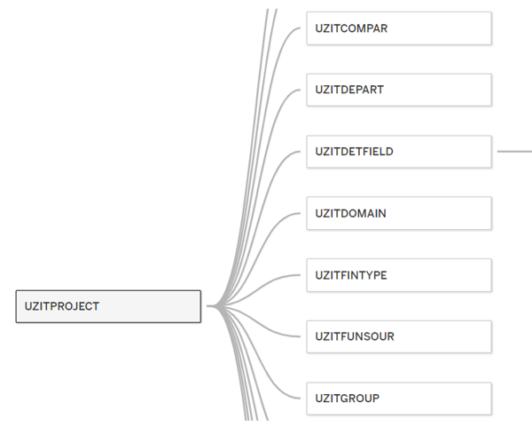
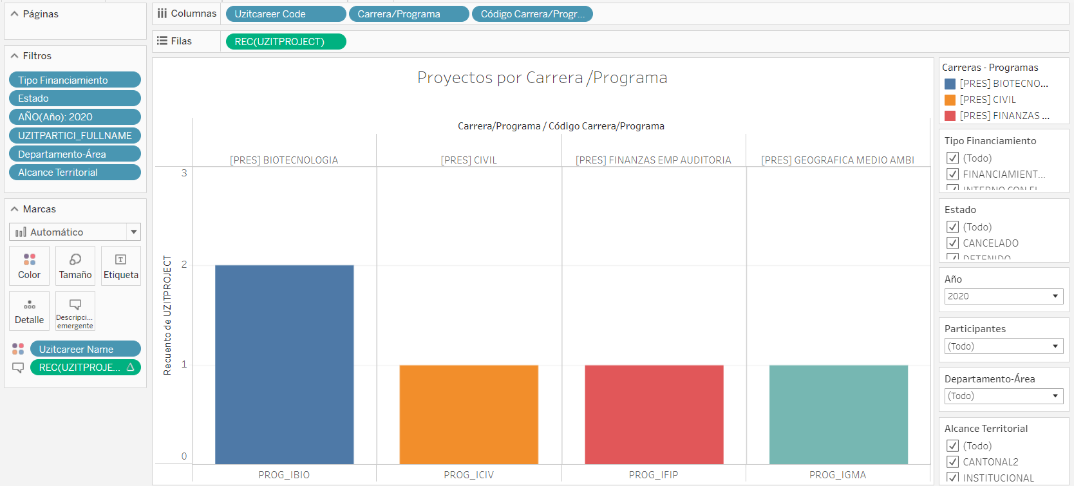
Desarrollo de la Visualización de Datos
1. Introducción
2. Trabajos Relacionados
3. Desarrollo
4. Validación y Resultados
5. Conclusiones
6. Recomendaciones
7. Trabajos Futuros
Conexión a la base de datos
Seleccionar de tablas
Diseñar el gráfico
Notes:
Para elaborar la visualización de datos en la plataforma de análisis visual Tableau, primero <CLIC> se realizó la conexión a la base de datos Oracle, lo cual permite acceder a la tabla de hechos y a las tablas de dimensiones. <CLIC><CLIC> Se selecciona cada una de las tablas y se establece las relaciones correspondientes entre cada una de ellas <CLIC><CLIC> Se analiza según los indicadores el tipo de vista que mejor se acople a la información y<CLIC> se procede a arrastrar las tablas con las cuales se va a realizar cada uno de los gráficos,<CLIC> se incluye los distintos filtros, y<CLIC> se ingresa la información de las etiquetas del gráfico.

Slide 27
Validación y Resultados

Slide 28
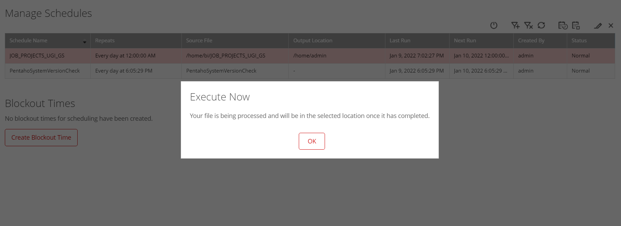
Inyección de Nueva Información
12 proyectos
1. Introducción
2. Trabajos Relacionados
3. Desarrollo
4. Validación y Resultados
5. Conclusiones
6. Recomendaciones
7. Trabajos Futuros
15 carreras vinculadas
91 participantes
19s
Notes:
La validación de la solución desarrollada se realizó <CLICK> por medio de la inyección o carga de nueva información, <CLICK> para ello se ingresó nuevos datos de <CLICK><CLICK> 12 nuevos proyectos, <CLICK><CLICK> 15 carreras vinculadas <CLICK><CLICK> y 91 participantes. <CLICK><CLICK><CLICK> Se ingresó a la consola de usuario de Pentaho Server y se ejecutó el schedule del Job que contine todas las transformaciones. <CLICK><CLICK> Posteriormente se ingresó al servidor para revisar los logs del sistema que indacaban la ejecución exitosa del proceso ETL, <CLICK><CLICK> actualizando la base de datos y los graficos de Tableau en un tiempo de <CLICK> 19 segundos.

Slide 29
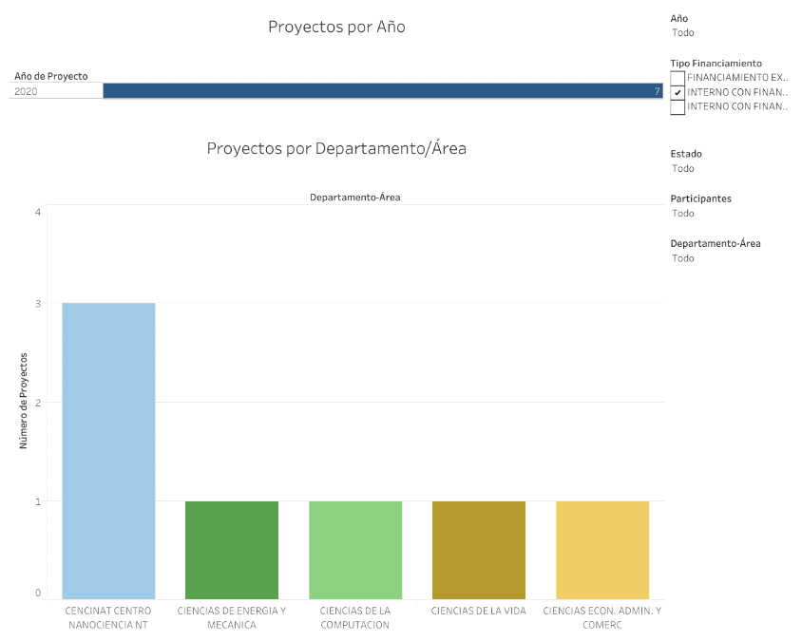
Eficiencia del Modelo de Inteligencia de Negocios
1. Introducción
2. Trabajos Relacionados
3. Desarrollo
4. Validación y Resultados
5. Conclusiones
6. Recomendaciones
7. Trabajos Futuros
Tarea 1
Total de proyectos con financiamiento directo en el 2020
Tiempo de diseño de la visualización
0,02s
Tiempo de compilación de consulta
0,03s
Notes:
Para validar la eficiencia del modelo de inteligencia de negocios se plantearon 3 tareas con el objetivo de medir el tiempo que tarda en actualizarse los dashboards según los parámetros de filtración y su comparación con el proceso manual con el que cuenta la Unidad de Gestión de la Investigación (UGI). El tiempo que tarda el modelo en realizar una consulta y visualizarla fue medido mediante el análisis de rendimiento de Tableau.
<CLIC>La TAREA 1 es <CLIC> Mostrar el total de proyectos con financiamiento directo en el 2020, <CLIC> como podemos ver únicamente tenemos que seleccionar el tipo de financiamiento por el que queremos que se filtre nuestra gráfica <CLIC>, El análisis de rendimiento de Tableau nos muestra que tarda <CLIC> 0,2 segundo en el tiempo de la visualización y <CLIC> 0,03 segundos en compilar la consulta.

Slide 30
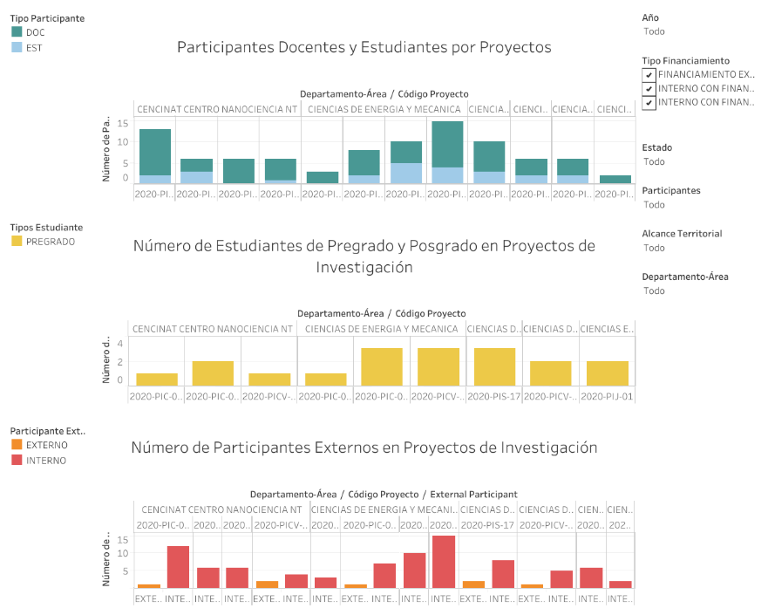
Eficiencia del Modelo de Inteligencia de Negocios
Tarea 2
1. Introducción
2. Trabajos Relacionados
3. Desarrollo
4. Validación y Resultados
5. Conclusiones
6. Recomendaciones
7. Trabajos Futuros
Total de estudiantes de pregrado y posgrado en proyectos de investigación con financiamiento interno según el departamento / área en el año 2020.
Tiempo de diseño de la visualización
0,03s
Tiempo de compilación de consulta
0,05s
Notes:
<CLIC>La TAREA 2 es <CLIC> Mostrar el Total de estudiantes de pregrado y posgrado en proyectos de investigación con financiamiento indirecto según el departamento / área en el año 2020., <CLIC> ahora tenemos que elegir el año solicitado y<CLIC> seleccionar el tipo de financiamiento interno, entoncs la gráfica nos muestra los participantes por cada departamento clasificados<CLIC> en docentes y estudiantes,<CLIC> en si son de pregrado o posgrado y<CLIC> el número de participantes externos <CLIC>, El análisis de rendimiento de Tableau nos muestra que tarda <CLIC> 0,03 segundo en el tiempo de la visualización y <CLIC> 0,05 segundos en compilar la consulta.

Slide 31
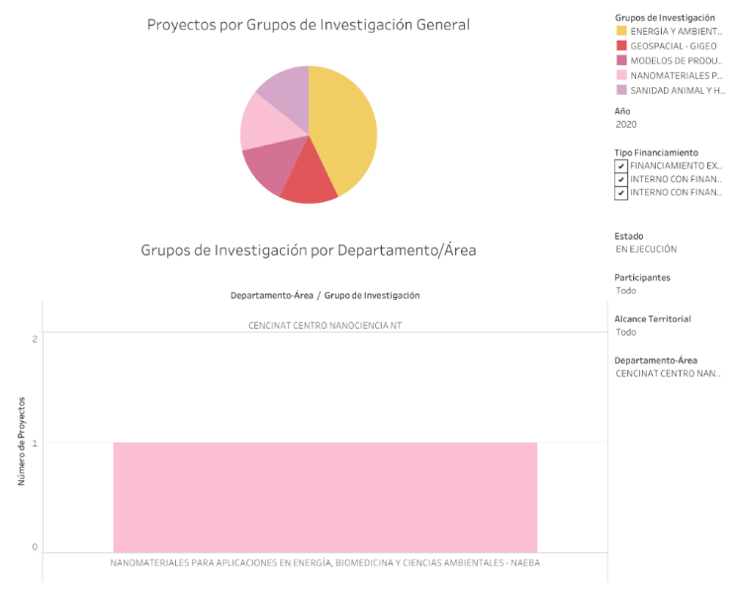
Eficiencia del Modelo de Inteligencia de Negocios
Tarea 3
1. Introducción
2. Trabajos Relacionados
3. Desarrollo
4. Validación y Resultados
5. Conclusiones
6. Recomendaciones
7. Trabajos Futuros
Total de proyectos elaborados por el CENCINAT en estado de ejecución según los grupos de investigación que se encuentran en el año 2020.
Tiempo de diseño de la visualización
0,03s
Tiempo de compilación de consulta
0,04s
Notes:
<CLIC>La TAREA 3 es <CLIC>Mostrar el Total de proyectos elaborados por el CENCINAT en estado de ejecución según los grupos de investigación que se encuentran en el año 2020, <CLIC> entoncs tenemos que elegir el año solicitado,<CLIC> seleccionar que se encuentren en estado de ejecución, y<CLIC> el departamento del cual queremos obtener los proyectos.<CLIC> El análisis de rendimiento de Tableau nos muestra que tarda <CLIC> 0,03 segundo en el tiempo de la visualización y <CLIC> 0,04 segundos en compilar la consulta.

Slide 32
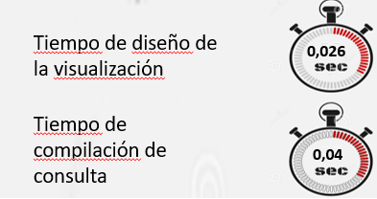
Proceso Manual vs BI
1. Introducción
2. Trabajos Relacionados
3. Desarrollo
4. Validación y Resultados
5. Conclusiones
6. Recomendaciones
7. Trabajos Futuros
Proceso manual demora entre 1 a 3 días
Cometer algún error humano
Impide la correcta toma de decisiones
Tiempo de diseño de visualización
Tiempo de compilación de consulta
Tiempo aproximado del modelo BI
Decisiones apropiadas
Notes:
Se puede evidenciar un gran cambio con respecto al tiempo de ejecución, pues<CLIC> el proceso manual demora aproximadamente de 1 a 3 días, ya que se coteja la información de los proyectos con cada uno de los perfiles y se realiza el cruce de datos para la obtención de información de los estudiantes que participaron en los proyectos de investigación,<CLIC> existiendo la posibilidad de cometer algún error humano, lo cual no permite visualizar la situación real de los proyectos impidiendo la correcta toma de decisiones. Por otro lado, el modelo de inteligencia de negocios desarrollado realizó las tareas propuestas con un tiempo de consulta y diseño de visualización promedio de 0.026s y 0.04s respectivamente, permitiéndonos tener una visión global más rápida y precisa del estado de los proyectos, lo que permite tomar decisiones apropiadas enfocadas en fortalecer la transferencia tecnológica

Slide 33
Conclusiones

Slide 34
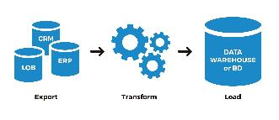
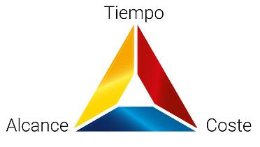
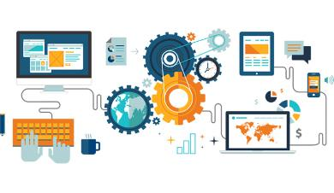
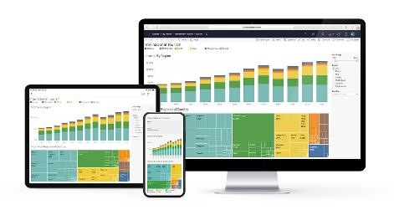
Conclusiones
Situación Actual
Base de conocimiento sólida
KPI en proyectos, ETL
1. Introducción
2. Trabajos Relacionados
3. Desarrollo
4. Validación y Resultados
5. Conclusiones
6. Recomendaciones
7. Trabajos Futuros
Visualización de Datos
Inyección de Información, Análisis de Rendimiento
Notes:
Como conclusiones tenemos <CLICK><CLICK> Actualmente la Unidad de Gestión de la Investigación (UGI) no cuenta con un sistema en producción para la automatización del registro y seguimiento de proyectos, por lo cual se maneja archivos Excel o Google Sheets en los que se ingresa manualmente la información lo que dificulta tener una visión global del estado de los proyectos de investigación.
<CLICK><CLICK> Mediante la revisión de literatura preliminar se concluye que la innovación y transferencia tecnológica en los proyectos universitarios parte de un sistema de seguimiento eficiente, medible y comprobable, además de una base de conocimiento sólida que facilite la extracción y visualización de datos en tiempo real. El resultado del modelo propuesto puede dar pauta al mejoramiento de la designación de recursos en futuros proyectos de investigación.
<CLICK><CLICK> los principales indicadores de desempeño de los proyectos pertenecen a las áreas de: alcance, recursos económicos, tiempo de ejecución y calidad de los proyectos de investigación. Mediante el proceso ETL fue posible la extracción, depuración, transformación y carga de datos pertinentes para la obtención de indicadores de desempeño.
<CLICK><CLICK> La presentación visual de los datos por medio de dashboards se desarrolló en la herramienta de Tableau Server de la Universidad de las Fuerzas Armadas ESPE, en donde se aplicaron diferentes medidas, cálculos, etiquetas y filtros que facilitan la consulta de información y su correcta visualización. Se concluye que contar con información resumida, centralizada y actualizada de los proyectos de investigación permite tener una visión global del estado de los mismos.
<CLICK><CLICK> gracias a la inyección de nueva información al modelo de inteligencia de negocios se pudo validar el correcto funcionamiento de la solución, su ejecución y actualización de los datos en un tiempo de 19s. La eficiencia del modelo se validó mediante el análisis de rendimiento de Tableau Server, el cual arrojó resultados favorables en cuanto al tiempo de consulta y diseño de la visualización, obteniéndose un promedio de 0.026s y 0.04s respectivamente, lo que representa una gran diferencia y mejora en comparación con el tiempo invertido en la elaboración de los informes y estadísticas manuales que tomaba de 1 a 3 días dependiendo de la cantidad de información.

Slide 35
Recomendaciones

Slide 36
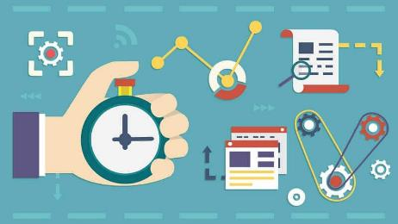
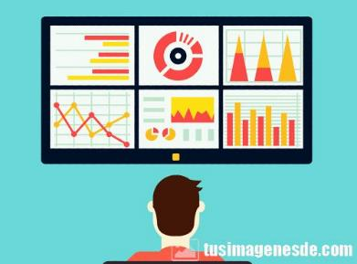
Recomendaciones
Automatizar el registro y seguimiento de proyectos
Colaboración entre universidad e industria
1. Introducción
2. Trabajos Relacionados
3. Desarrollo
4. Validación y Resultados
5. Conclusiones
6. Recomendaciones
7. Trabajos Futuros
Diversificar la visualización
Inyección de información provenientes de dos fuentes
Notes:
Podemos recomendar:
<CLIC>Automatizar el registro y seguimiento de los proyectos de investigación, para contar con una nueva fuente de datos proveniente de un sistema o software que disminuya los errores de usuario, para dejar de depender de archivos Excel.
<CLIC>Analizar y revisar estudios que incentivan la colaboración entre la universidad y la industria buscando respaldar la I+D+i, para poder aplicar este enfoque en la Universidad de las Fuerzas Armadas ESPE y lograr que los proyectos generen productos que sean implementados en el sector industrial.
<CLIC>Una vez que el modelo de inteligencia de negocios cuente con mayor información, se recomienda diversificar el tipo de gráficos en los dashboards agregando líneas de tendencias que muestren el cambio conforme el paso del tiempo.
<CLIC>Realizar pruebas con una inyección de información proveniente de dos fuentes de datos distintas, agregando como nueva fuente una base digital, para identificar su eficiencia en cuanto al tiempo de carga de datos, consulta y diseño de la visualización.

Slide 37
Trabajos Futuros

Slide 38
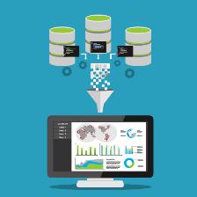
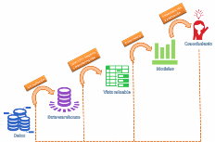
Trabajos Futuros
Data mining
Analítica predictiva
1. Introducción
2. Trabajos Relacionados
3. Desarrollo
4. Validación y Resultados
5. Conclusiones
6. Recomendaciones
7. Trabajos Futuros
Incorporar data mining
Insights
Añadir analítica predictiva
Modelo de BI
Proyectos de investigación
Construcción de algoritmos
Modelos estadísticos
Predecir eventos futuros
Notes:
Teniendo en cuenta los resultados obtenidos y las recomendaciones, surgen como trabajos futuros:
<CLIC><CLIC> El Incorporar Data Mining para poder <CLIC> obtener “insights” o patrones y comportamientos repetitivos en los datos <CLIC> de los proyectos de investigación, por medio <CLIC> de la construcción de algoritmos que logren reconocer la correlación entre datos y patrones que puedan presentar.
Y <CLIC><CLIC>Añadir analítica predictiva aplicada <CLIC> al modelo de BI, a través <CLIC> de modelos estadísticos aplicados a los patrones y comportamientos identificados en los proyectos de investigación,<CLIC> para poder predecir eventos futuros y aplicar nuevas estrategias.

Slide 39
¡GRACIAS POR SU ATENCIÓN!

